Slide 1
Chpater 2
了解你的資料

Slide 2
前言
直接跳躍至探勘資料中的寶藏，雖然是很誘惑人的，但首先，你必須先將資料準備就緒，這包含仔細審視資料與屬性值。
真實世界的資料通常都是充滿雜訊，而且是體積龐大的( 通常是數gigabytes，甚至更多 )，同時可能混雜不同異質的資料來源組合而成，本章便是介紹關於如何熟悉你的資料之方法。
有關於資料的知識，對於後續的資料前處理 (preprocessing) 步驟是非常有用的

Slide 3
2.1 資料物件與屬性型態
資料集合是由資料物件所組成的，資料物件 (data object) 代表一個資料實體
在銷售資料庫中，資料物件可能是顧客、商品項目或是銷售交易
在醫學資料庫中，資料物件可能是病患
資料物件也稱為樣本 (sample)、範例 (example)、實例 (instance)、資料點 (data point) 或物件 (object)
如果資料物件是儲存在資料庫中，那它們也可以稱為資料值組 (data tuple) ，資料庫中的每一列 (row) 對應到一筆資料物件，而每一欄 (column)則對應到一個屬性

Slide 4
2.1.1 何謂屬性
資料屬性 (attribute) 代表資料物件的特徵或特性，在文獻上，屬性與維度 (dimension)、特徵 (feature) 與變數 (variable) 是指相同的意思
屬性的型態 (type) 可能為名目、二元、順序與數值型態

Slide 5
2.1.2 名目屬性
名目意味著「與名稱有關」，名目屬性 (nominal attribute) 的值是符號或事物的名稱
每一個屬性值代表某種類別、代碼、或狀態，也被稱為類別 (categorical) 屬性，名目屬性的值不具有任何順序的涵意
「頭髮顏色」可能是黑色、褐色、金黃色、紅色、赤褐色、灰色與白色
「婚姻狀況」可能是單身、已婚、離婚與喪偶。
「職業」，其屬性值可以為老師、牙醫、程式設計師與農夫等等。

Slide 6
2.1.3 二元屬性
二元屬性 (binary attribute) 是名目屬性的一種，它只有兩種類別 ( 或狀況 )：0 或1，通常0 代表該屬性所代表的特徵是沒有出現在資料物件中的，而1 代表有出現的
「抽菸」屬性值為1 代表該病患有抽菸的習慣，0 代表病患不會抽菸
「醫學檢測」是二元屬性，其中1 代表檢測的結果為陽性，0 代表其結果為陰性。

Slide 7
2.1.3 二元屬性
如果二元屬性的兩種狀態是有同樣地價值，而且有相同的權重，則稱此二元屬性為對稱的 (symmetric)
「性別」屬性，它的狀態為男生或女生。
如果二元屬性中的兩種狀態的重要性並不一樣，則稱此二元屬性為非對稱的 (asymmetric)，例如愛滋病毒 (HIV) 檢測的結果分為陽性與陰性

Slide 8
2.1.4 順序屬性
順序屬性 (ordinal attribute) 是指它可能的屬性值是具有順序的意義，或是可以為彼此評定等級的，但是，兩個屬性值之間差距的度量值是未知的。
「飲料容量」此屬性有三種可能的屬性值：小杯、中杯與大杯。
「教授職等」包含：助理教授、副教授與正教授
「軍階」則分為：士兵、一等兵、下士、中士、上士等等。

Slide 9
2.1.5 數值屬性 - 區間尺度屬性
數值屬性 (numeric attribute) 是定量的，也就是說，它是可量測的數量，它可以用整數或實數來表示，數值屬性可以分為區間尺度 (intervalscaled)與比率尺度 (ratio-scaled) 兩種。
區間尺度屬性 (interval-scaled attribute) 是透過相等單位的尺度來量測，區間尺度屬性的值是有順序的
允許我們來比較、與量化地度量兩個值之間的差距。

Slide 10
區間尺度屬性 範例2.4區間尺度屬性
「溫度」屬性便是區間尺度屬性，溫度20°C 比15°C 多了5 度。
曆法日期則是另一個範例，西元2002 年是在2010 年前面8 年。
攝氏溫度與華是溫度並沒有真正的零點，我們可以計算溫度的差距值，但是沒有真正的零點，我們不能說某一個溫度值是另一個溫度值的幾倍
不能用比率 (ratio) 的觀點來討論這些數值。

Slide 11
比率尺度屬性 範例2.5 比率尺度屬性
比率尺度屬性 (ratio-scaled attribute) 是具有內在固有零點的數值屬性
可以說某個數值是另一個數值的多少倍 ( 或比率 )
比率尺度屬性包含重量與高度的量測值，金錢的數量 ( 例如擁有 $100 元是比擁有 $1 元富有100 倍 )。

Slide 12
2.1.6 離散與連續屬性
離散屬性 (discrete attribute) 具備有限或無限可數個 (countable infinite) 屬性值，它可以用整數表示，也可以不用整數表示，例如「頭髮顏色」、「抽菸」、「醫學檢測」與「飲料容量」等屬性
如果一個屬性不是離散的，那它就是連續的 (continuous)，在文獻中，「數值屬性」與「連續屬性」這兩個名詞是可以互換的使用
一個人的身高/體重
比賽時間
一片葉子的長度

Slide 13
2.2 資料的基本統計描述
集中趨勢量測開始 ( 2.2.1節 )，它量測資料分佈的中部或中心位置
它代表給定一個屬性，則它量測屬性的值絕大部分會落在哪裡？我們特別介紹平均值 (mean)、中位數 (median)、眾數 (mode) 和中列數 (midrange)。
分散度量測資料它分散的程度為何?最常見的分散程度量測包含全距 (range)、四分位數 (quartiles)、四分位間距 (interquartile range)、五數摘要 (five number summary)、盒形圖 (boxplots)、變異數 (variance) 與標準差 (standard deviation)。

Slide 14
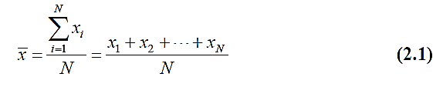
2.2.1 測量資料的集中趨勢：平均值、中位數與眾數
量測資料集合的“中心＂最常見與有效的方法是 ( 算數 ) 平均值，令x₁, x₂ ,…, x_{N} 為對某數值屬性X ( 例如薪資 ) 的N 個觀察值，這些數值集合的平均值為

Slide 15
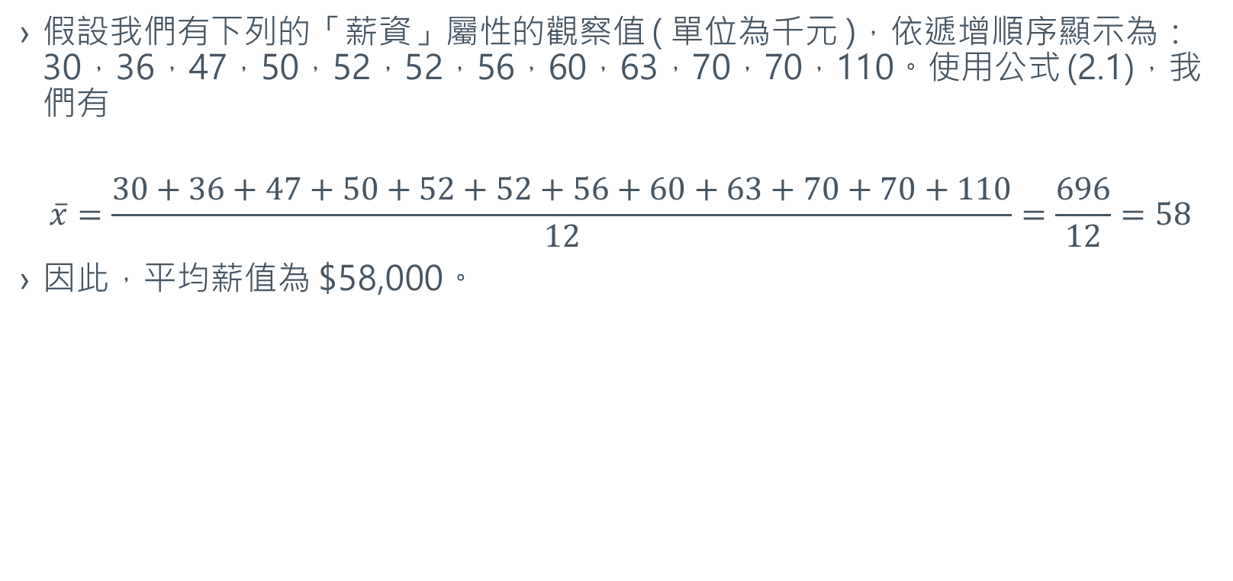
範例2.6 平均值
假設我們有下列的「薪資」屬性的觀察值 ( 單位為千元 )，依遞增順序顯示為：30，36，47，50，52，52，56，60，63，70，70，110。使用公式 (2.1)，我們有
$$\overline{x}=\frac{30+36+47+50+52+52+56+60+63+70+70+110}{12}=\frac{696}{12}=58$$
因此，平均薪值為 $58,000。

Slide 16
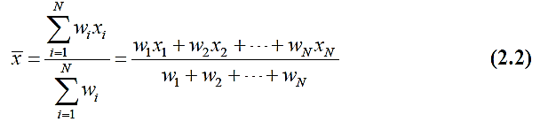
2.2.1 測量資料的集中趨勢：平均值、中位數與眾數
有時，每一個x_{i} 值可以對應到一個權重值w_{i}，對i =1,…, N ，此權重值反映出它所對應之值的重要性或出現頻率
這稱為加權式算術平均值 (weighted arithmetic mean) 或加權平均值 (weighted average)。

Slide 17
2.2.1 測量資料的集中趨勢：平均值、中位數與眾數
平均值最大的問題，是它對於極端值 ( 例如離群值 ) 十分敏感，即便是極少數量的極端值便能汙染平均值
抵銷少數極端值的影響，我們可以轉而使用截尾平均值 (trimmed mean)，截尾平均值是先斬掉極高與極低的極端值之後再計算平均值
中位數是排序過資料值集合的中間值，它是能將資料集較高的一半與較低的一半平分的數值。
對屬性X 的N 個數值是依遞增順序排列，如果N 是奇數，則中位數是該排序過集合的中間值，如果N 是偶數，則它的中位數不是唯一，它是排序過集合X 中最中間的兩個數值，如果X 是數值屬性，按照慣例，中位數為它最中間兩個數值的平均值。

Slide 18
範例2.7 中位數
範例2.6 中資料的中位數，該資料集已經按照遞增順序排列，共有偶數個觀察值 ( 有12 個 )
資料集中最中間兩個數值52 與56
這兩個最中間數值的平均值為中位數，亦即(52 + 56) / 2 =108/ 2 = 54 ，所以，它的中位數為 $54,000。

Slide 19
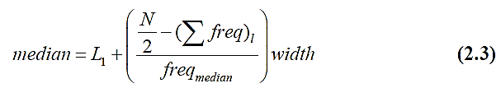
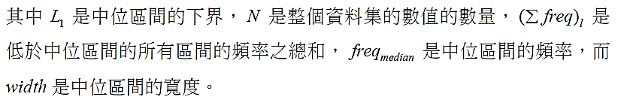
2.2.1 測量資料的集中趨勢：平均值、中位數與眾數
當觀測值的數量極大時，計算中位數的成本是很昂貴的
對於數值屬性，我們可以使用下述的內插 (interpolation) 公式來近似整個資料集的中位數

Slide 20
2.2.1 測量資料的集中趨勢：平均值、中位數與眾數 範例2.8 眾數
眾數 (mode) 是另一種資料集中趨勢的量測法，資料集的眾數是在此集合中出現最頻繁的值
對於定性與定量屬性都可以決定眾數
眾數可能不只一個。
具有一個、兩個與三個眾數的資料集分別稱為單峰 (unimodal)、雙峰 (bimodal)和三峰 (trimodal)。
一般而言，具有兩個或更多眾數的資料集稱為多峰(multimodal)。
範例2.6 中的資料集是雙峰的，它共有兩個眾數，分別為 $52,000與 $70,000。

Slide 21
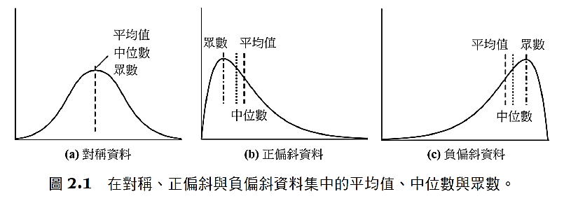
2.2.1 測量資料的集中趨勢：平均值、中位數與眾數
對於適度偏斜 ( 非對稱 ) 的單峰數值資料，依據經驗我們得到下面的關係
中列數 (midrange) 也可以用來估計數值資料集的集中趨勢，它是資料集中最大值與最小值的平均值
對稱 (symmetric) 的資料分佈之單峰頻率曲線，平均值、中位數與眾數皆在相同的中心值
正偏斜(positively skewed)，亦即眾數值小於中位數
負偏斜 (negatively skewed)，亦即眾數值大於中位數

Slide 22
2.2.2 測量資料的分散程度：全距、四分位數、變異數、標準差與四分位間距 全距、四分位數與四分位間距
令x₁, x₂ ,…, x_{N} 為對某數值屬性X 的N 個觀察值，此資料集的全距(range) 為它的最大值 (max()) 與最小值 (min()) 之間的差距。
分位數 (quantiles)，分位數是從資料分佈上每隔固定區間上取出的點，它能將資料集合切割成大小基本相等的相連集合
對於給定資料分佈的第k 個q-分位數x，該資料集中至多有k / q 個資料值是小於x的，以及至多有(q − k) / q 個資料值是大於x 的

Slide 23
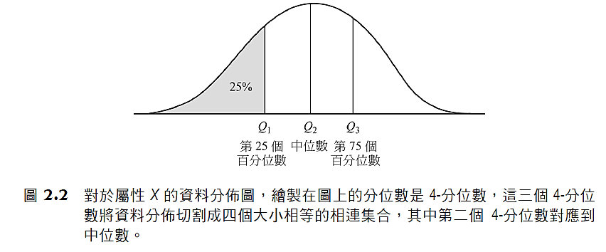
全距、四分位數與四分位間距
4-分位數是三個資料點，使得能將資料分佈切割成四個大小相等的部分，而每一個部分表示資料分佈的四分之一，我們通常稱之為四分位數 (quartile)

Slide 24
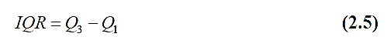
全距、四分位數與四分位間距
四分位數能指示出資料分佈的中心、分散度與形狀等資訊
第一個四分位數標記為Q₁，斬掉資料集中最低的25%資料
第三個四分位數標記為Q₃，斬掉資料集中最低的75% ( 或最高的25% ) 的資料
而第二個四分位數是第50 個百分位數，作為中位數，它代表資料分佈的中心。
第一個與第三個四分位數之間的距離，是量測資料散佈程度， 此距離稱為四分位間距 (interquartile range, IQR)，定義為

Slide 25
五數摘要、盒形圖與離群值
五數摘要 (five-number summary)，五數摘要包含中位數(median)，四分位數Q₁ 與Q₃ ，以及最大與最小的觀察值
盒形圖 ( boxplot，也稱為盒鬚圖 ) 是一種常用的視覺化顯示資料分佈的方法，盒形圖透過下述方式來涵括五數摘要：
盒子的端點是四分位數Q₁ 與Q₃，所以盒子的長度即為四分位間距IQR。
中位數 (median) 標記為盒子中的水平線。
盒外的兩條線 ( 稱為鬍鬚 ) 延伸到最小 (minimum) 與最大 (maximum)觀察值。

Slide 26
五數摘要、盒形圖與離群值
在盒形圖中要標記出可能的離群值
盒形圖的鬍鬚會延伸到最高 ( 或最低 ) 的極端值未超過四分位數的1.5× IQR 範圍
剩餘的資料值 ( 可能的離群值 ) 則個別的標記出來

Slide 27
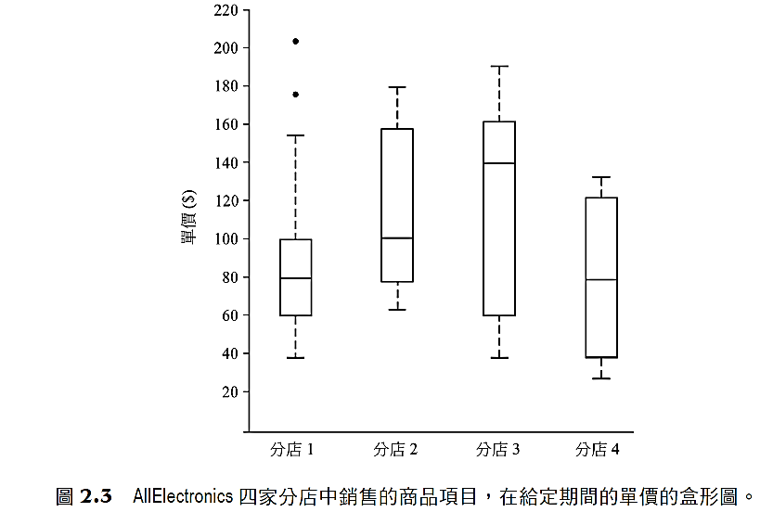
範例2.11 盒形圖
AllElectronics 的四家分店中，某個商品項目在給定期間的銷售單價之盒形圖
對於第一間分店，我們看到商品項目銷售單價
中位數是 $80 ， Q1 是 $60，Q3 是 $100
在第一間分店中，有兩個遠離中心的邊遠觀察值被個別地標記出，因為它們的資料值175與202 都超過IQR ( 此處IQR 為40 ) 的1.5 倍。

Slide 28
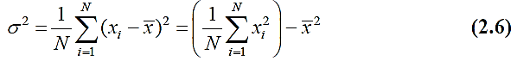
變異數與標準差
變異數與標準差是度量資料散佈寬廣的程度
如果標準差的值很低，代表資料的觀察值趨向於非常靠近平均值，如果標準差的值很高，代表資料的值散佈在一個非常大的範圍上。
令x₁, x₂ ,…, x_{N} 為對某數值屬性X 的N 個觀察值，對屬性X 它的變異數 (variance) 為
其中x 是觀察值的平均值，標準差 (standard devation) σ 為變異數σ ² 的平方根。

Slide 29
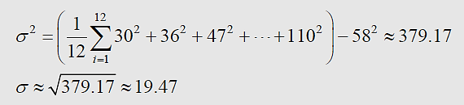
範例2.12 變異數與標準差
在範例2.6 中，我們使用公式 (2.1) 得到平均值為x = $58,000，要決定此資料集的變異數與標準差
得到
根據切比雪夫不等式 (Chebyshev’s Inequality)，
至少(1−1/ k² )×100% 的觀察值與平均值的距離不會超過k 倍的標準差。

Slide 30
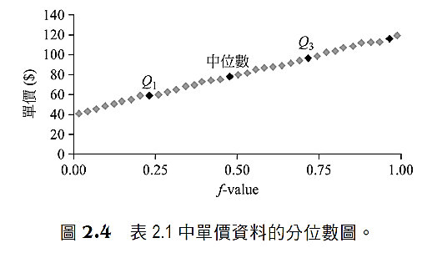
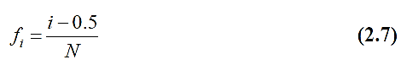
2.2.3 使用圖形顯示資料基本的統計描述 分位數圖
對數值屬性或順序屬性X ，令x_{i}，i =1,…,N 為根據遞增順序排列的資料
其中x₁ 是最小的觀察值，而x_{N}是最大的觀察值
每一個觀察值x_{i} 皆配對一個百分比f_{i} ，它代表大約f_{i} ×100% 的資料值是小於x_{i} 的

Slide 31
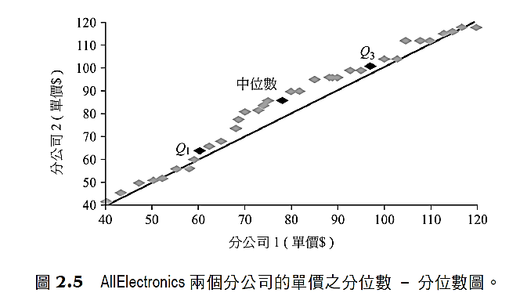
分位數－分位數圖 範例2.14 分位數－分位數圖
分位數－分位數圖 (quantile-quantile plot 或q-q plot) 繪製出一個單變量分佈的分位數對應另一個變數的分位數的關係
允許使用者檢視從一個變數分佈到另一個變數分佈時是否有偏移現象。
圖2.5 顯示在給定期間內，AllElectronics 兩個分店中銷售項目的單價資料的分位數－分位數圖
我們看到在Q₁ 上，分公司一所售商品單價是稍微低於分公司二的，換句話說，在分公司一中，有25% 的銷售商品其單價會小於或等於 $60 元，而在分公司二中有25% 的銷售商品其單價會小於或等於 $64 元。
因為分公司一銷售的商品單價傾向低於分公司二的商品單價。

Slide 32
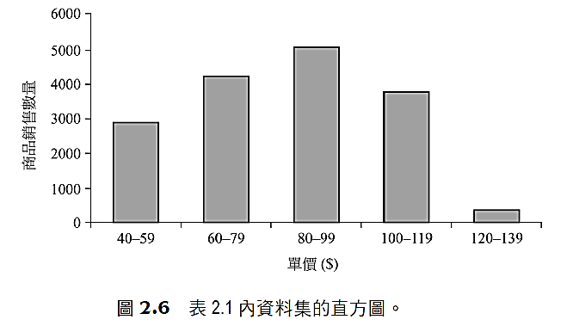
直方圖
如果X 是名目屬性，例如「汽車樣式」或「商品類型」，則對屬性X 中每一個已知的屬性值，繪製一個長條或垂直柱，長條的高度代表該屬性值出現的頻率 ( 亦即，計數 )，依此所繪製的圖形也常稱為長條圖 (bar plot)。
如果X 是數值屬性，則偏好稱之為直方圖，將X 的值域切割成不相交的相連子區域，這些子區域也稱為桶 (bucket) 或箱 (bin)
舉例來說，「價格」屬性的值域為 $1 至 $200 ( 四捨五入至整數 )，它可以被切割成子區域1 ~ 20、21 ~ 40、41 ~ 60 依此類推
每一個子區域繪製一個長條，而長條的高度代表價格落在此子區域的商品項目的總數。

Slide 33
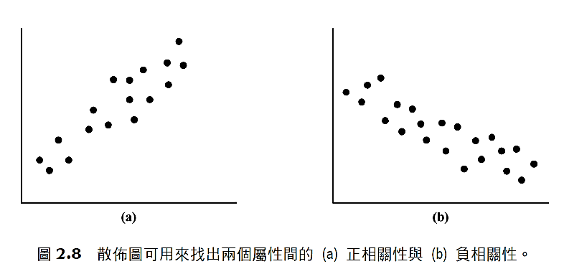
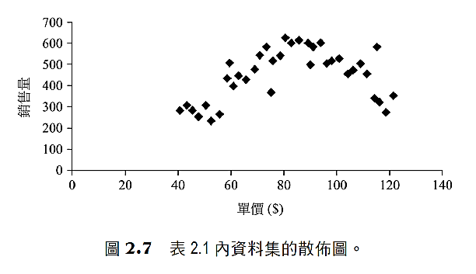
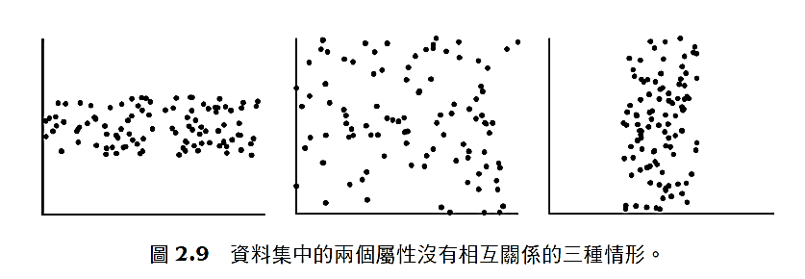
散佈圖與資料相關性
散佈圖 (scatter plot) 是決定兩個數值屬性之間是否存在關係、模式或趨勢的最有效的圖形式方法之一
每一對的資料值將視為代數空間上的座標來對待，並且將之繪製在平面上的一個點
如果繪製的點是從左下角至右上角傾斜分佈，則代表X 的值隨著Y 值的增加而增加，暗示正相關 ( 如圖2.8(a) )，如果繪製的點是從左上角至右下角傾斜分佈，則代表X 的值隨著Y 值的增加而減少，暗示負相關

Slide 34
2.3 資料視覺化
資料視覺化 (data visualization)致力於透過圖形表示法將資料清晰與有效率地傳遞給使用者。
包含圖素導向技術、幾何投影技術、圖像式技術，階層式與圖形式技術

Slide 35
2.3.1 圖素導向視覺化技術
對於一個m-維度資料集，圖素導向技術 (pixel-oriented technique) 在螢幕上建立m 個視窗，每一個視窗對應一個維度。
一筆包含m-維度之值的資料紀錄，將對應到m 個圖素，並將m個圖素分別映射到m 個視窗中對應的位置，而圖素之顏色反映對應之值。
在視窗中，資料值是根據某全域順序 (global order) 來排列，此全域順序是全部視窗一同共用的

Slide 36
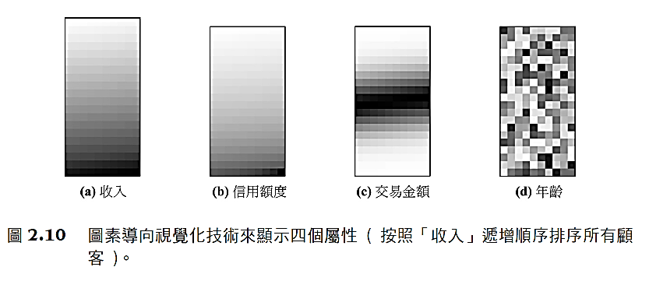
範例2.16 圖素導向視覺化技術
AllElectronics 公司維護了一份顧客資訊表，包含了四個屬性：「收入」、「信用額度」、「交易金額」與「年齡」
將所有顧客根據「收入」值進行遞增排序
圖素顏色越淡，代表對應屬性值越小
「信用額度」值隨著「收入」值增加而增加；
「收入」落在中間區段的顧客更可能跟AllElectronics 購買商品 ( 對應「交易金額」較大 )；而「年齡」與「收入」沒有明顯的相互關係。

Slide 37
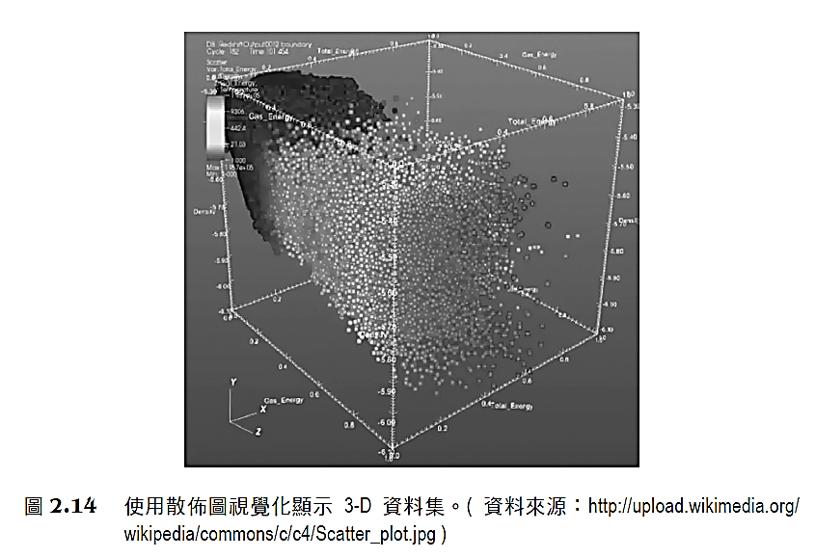
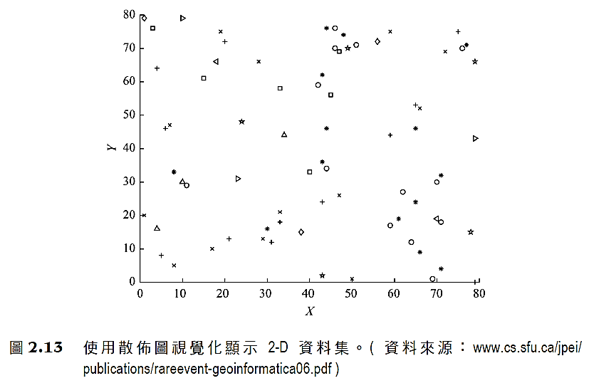
2.3.2 幾何投影視覺化技術

Slide 38
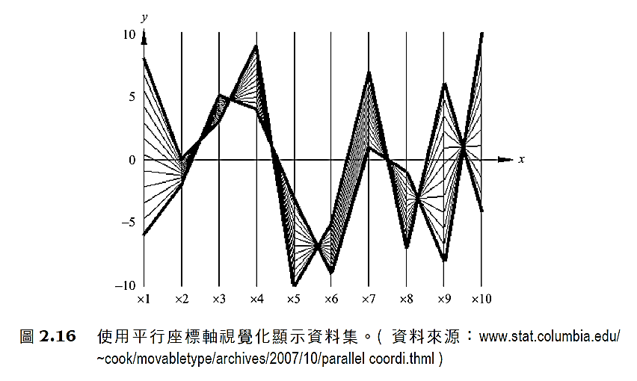
2.3.2 幾何投影視覺化技術
平行座標軸 (parallel coordinate)，它能處理更高維度的資料，要視覺化n-維度資料，平行座標軸技術繪畫出n 個相同空間、彼此平行的軸，每一個軸對應於一個維度，一筆資料紀錄用多邊形折線來顯示，而此折線與每一軸相交點之值，即為該筆資料紀錄在對應的維度上之值 ( 如圖2.16所示 )。

Slide 39
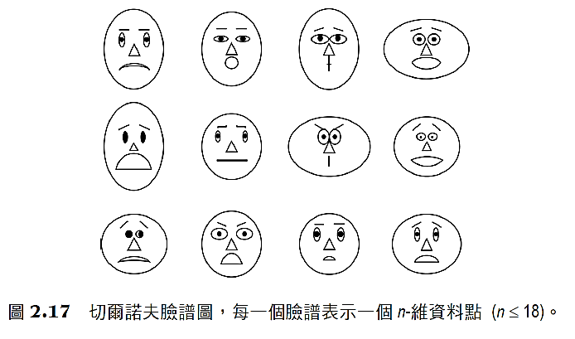
2.3.3 圖像式視覺化技術
切爾諾夫臉譜圖 (Chernoff faces) 是統計學家赫爾曼 • 切爾諾夫於1973 年所提出，它能將多達18 維度 ( 或變數 ) 的高維度資料以卡通臉譜圖顯示出來
維度的值能映射到下列的臉部特徵：眼睛大小、兩眼間距離、鼻子長度、鼻子寬度，嘴巴彎曲度、嘴巴寬度、嘴巴張開度、眼球大小、眉毛傾斜度、眼睛偏移度、頭部偏移度。

Slide 40
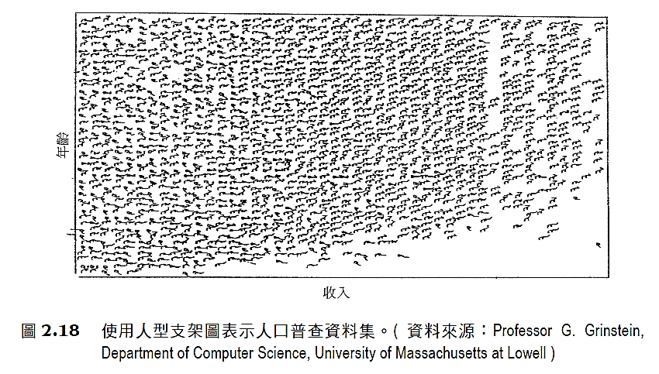
2.3.3 圖像式視覺化技術
人型支架圖 (stick figure) 視覺化技術將多維度資料映射至一個五片段人型支架圖，其中每一個圖形都畫有四肢與一個軀體，其中有兩個維度映射至顯示軸 ( x 與y 軸 )，而其餘特徵被映射到四肢的角度與長度。
視覺化結果呈現的紋理樣式能反映資料的趨勢。

Slide 41
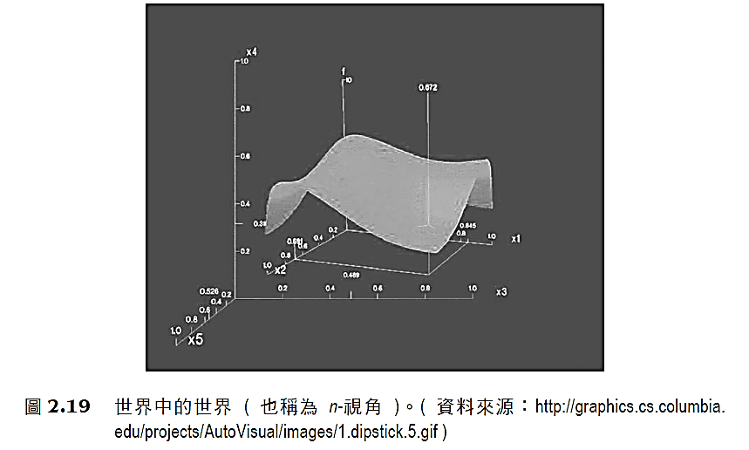
2.3.4 階層式視覺化技術
階層式視覺化技術 (hierarchical visualization technique) 將全部維度切割成子集合 ( 亦即，子空間 )，再透過階層式架構來視覺化顯示這些子空間。
「世界中的世界 (world-within-world)」也稱為n-視角 (n-vision) 是一個具代表性的階層式視覺化方法，假設我們想要視覺化顯示一個6-D 資料集，其維度分別為F, X₁, X₂ ,…, X₅
先將維度X₃ , X₄ , X₅ 的值固定為某選定值，比如說c₃ ,c₄ ,c₅，接著，我們可以用一個3-D 圖來視覺化呈現F, X₁, X₂
內部世界的原點位於外部世界的 (c₃ ,c₄ ,c₅ )
外世界是另一個使用X₃ , X₄ , X₅ 的3-D 圖，使用者可以在外世界中，互動地改變內世界的原點，接著觀看內世界改變的結果

Slide 42
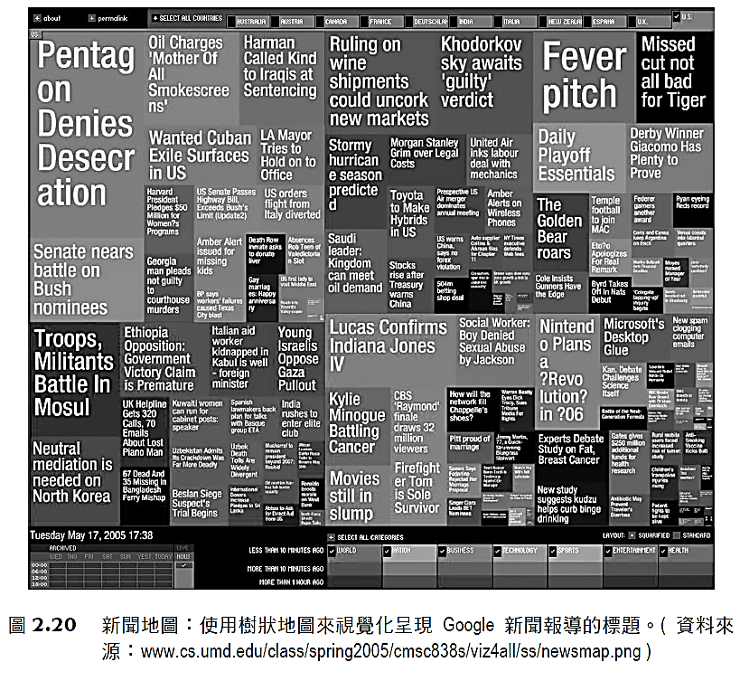
2.3.4 階層式視覺化技術

Slide 43
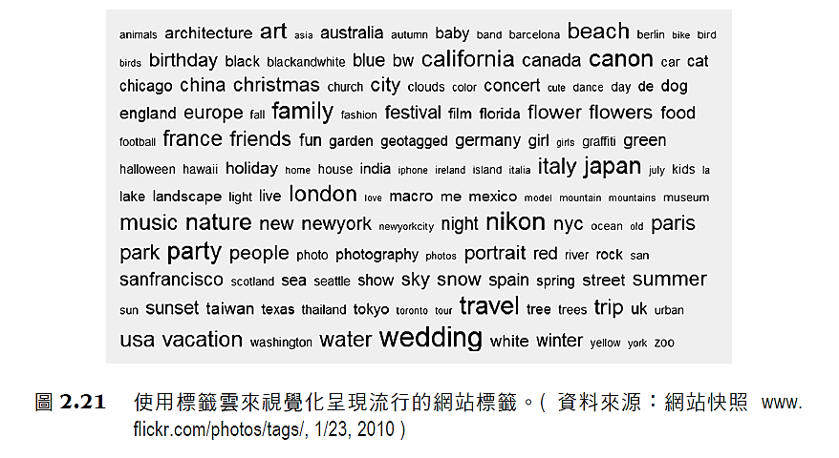
2.3.5 視覺化呈現複雜資料與關係
標籤雲 (tag cloud) 是一個對使用者所產生的標籤計算其統計量，並將統計量視覺化呈現給使用者的技術。
標籤的重要性是由文字的大小或顏色來指定

Slide 44
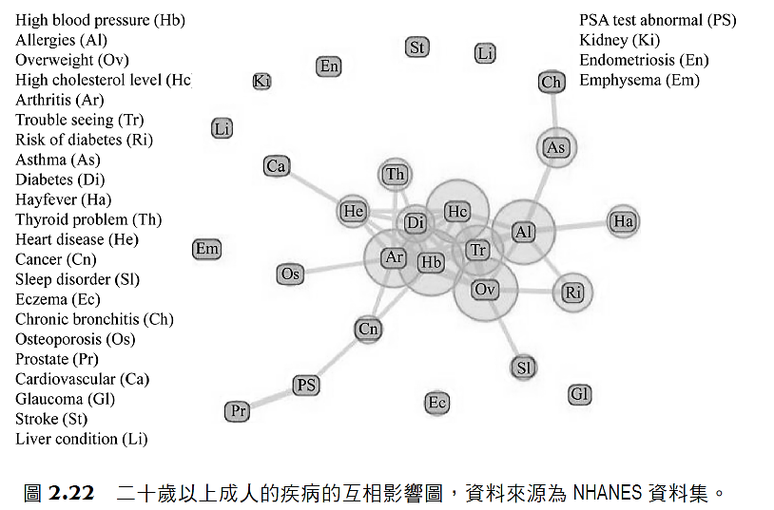
2.3.5 視覺化呈現複雜資料與關係

Slide 45
2.4 量測資料的相似性與相異性
相似性與相異性的量測方法，也稱為鄰近值 (proximity)量測法
相似性與相異性是相關的
對於兩個不相似的物件i 與j ，所傳回的相似度量測值通常為0
相似度量測值越高，代表兩個物件越相似( 通常，相似度量測值為1 代表他們完全相似，亦即這兩個物件是相同的 )。

Slide 46
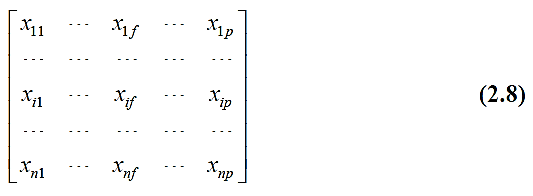
2.4.1 資料矩陣與相異度矩陣
假設我們有n 個物件 ( 例如，顧客、商品或課程 ) 由p 個屬性所描述 ( 也稱量測值或特徵，例如，年齡、身高、體重或性別 )，則物件的表示法為x₁ = (x₁₁, x₁₂ ,…, x_{1p} ) 、x₂ = (x₂₁, x₂₂ ,…, x_{2 p} )
其中x_{ij} 是資料物件xi 在第j 個屬性上的值
資料矩陣 (data matrix) ： 也稱物件－ 屬性結構 (objoct-by-attribute structure)，此結構透過關聯表格形式，或使用n× p 矩陣 ( n 筆物件× p 個屬性 )，來儲存n 筆資料物件。

Slide 47
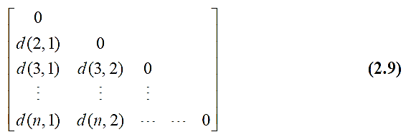
2.4.1 資料矩陣與相異度矩陣
相異度矩陣 (dissimilarity matrix)：也稱物件－物件結構 (object-by-object structure) ，通常用一個n× n 矩陣來表示：
其中d(i, j) 代表物件i 與j 之間的相異度 (dissimilarity) 或差異度 (difference) 量測，一般來說，d(i, j) 是一個非負數值，其值越接近0，代表物件i 與j 越高度相似

Slide 48
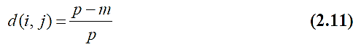
2.4.2 量測名目屬性資料的鄰近值
名目屬性可以取兩個或更多個狀態為屬性之值 ( 2.1.2 節 )，例如「地圖顏色」是一個名目屬性，它可以有五種狀態：紅、黃、綠、粉紅與藍。
兩個物件i 與j 之間的相異度可根據它們的匹配失敗比率來計算
其中m 是匹配成功的數目 ( 即物件i 與j 之間屬性具有相同狀態的數目 )，而p 是描述資料物件的屬性總數。

Slide 49
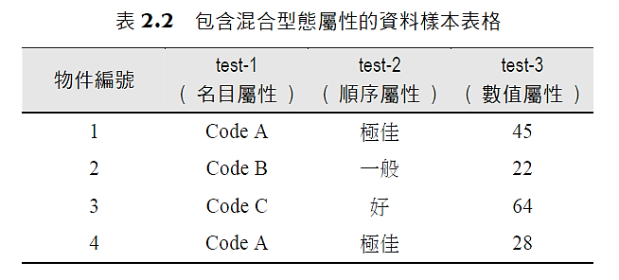
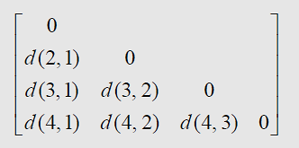
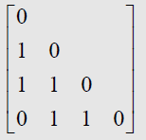
範例2.17 名目屬性之間的相異度
表2.2 中的資料樣本，但僅有物件編號與「test-1」屬性，而「test-1」是名目屬性，讓我們計算公式 (2.9) 中的相異度矩陣，也就是
d(i, j) = 0 當物件i 與j 匹配成功時，d(i, j) =1 則代表物件i 與j 匹配失敗，因此

Slide 50
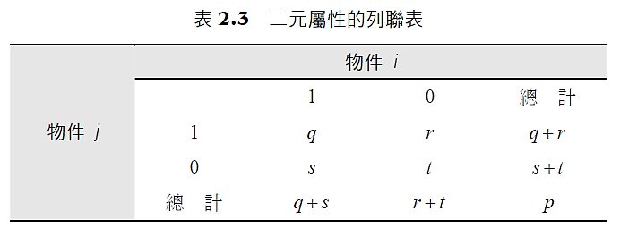
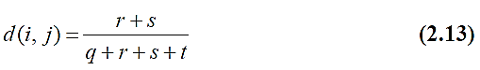
2.4.3 量測二元屬性資料的鄰近值
回顧二元屬性只有兩種狀態：0 或1，其中0 代表該屬性未出現，而1代表它出現
其中q 代表物件i 與j 值皆為1 的二元屬性數目， r 為物件i 之值為1 而物件j 之值為0 的二元屬性數目， s 為物件i 之值為0 而物件j 之值為1 的二元屬性數目，而t 代表物件i 與j 值皆為0 的二元屬性數目
對稱二元相異度 (symmetric binary dissimilarity)。如果物件i 與j 是由對稱二元屬性所描述，則物件i 與j 值的相異度為

Slide 51
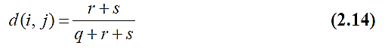
2.4.3 量測二元屬性資料的鄰近值
非對稱二元相異度 (asymmetric binary dissimilarity)，其中負匹配的數目t 被視為不重要的

Slide 52
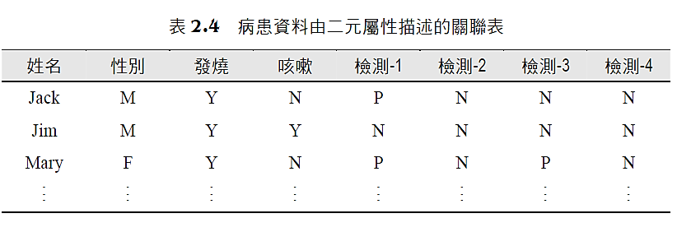
範例2.18 二元屬性之間的相異度
「性別」是對稱二元屬性，其餘的屬性則皆是非對稱二元屬性。

Slide 53
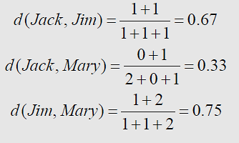
範例2.18 二元屬性之間的相異度
每一對病患之間的距離為
在這三個病患當中，Jack 與Mary 最可能患有相似的疾病。

Slide 54
2.4.4 數值屬性資料的相異度：閔可夫斯基距離
由數值屬性所描述的資料之間的相異度量測，這些量測包括：歐基里德距離 (Euclidean distance)、曼哈頓距離 (Manhattan distance) 與閔可夫斯基距離 (Minkowski distance)。
套用距離計算之前， 資料應先執行正規化 (normalized) 的步驟，該步驟將資料值域轉換到落在較小或是相同的範圍內，例如 [−1,1] 或 [0,1]。
正規化步驟則企圖將所有屬性給予相同的權重

Slide 55
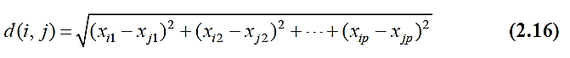
2.4.4 數值屬性資料的相異度：歐基里德距離
歐基里德距離 (Euclidean distance)，令i = (x_{i1}, x_{i2} ,…,x_{ip} ) 和j = (x_{j1}, x_{j2} ,…, x_{jp} ) 分別代表兩個由p 個屬性所描述的物件，則物件i 與j 之間的距離定義為

Slide 56
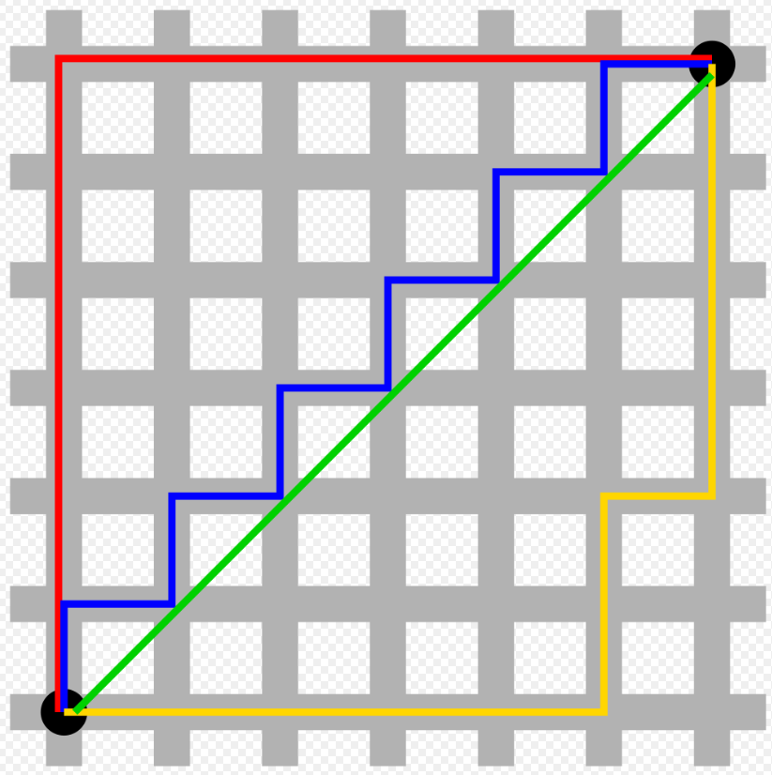
2.4.4 數值屬性資料的相異度：曼哈頓距離
曼哈頓距離 (Manhattan distance)，也稱之為城市區塊距離 (city block distance)

Slide 57
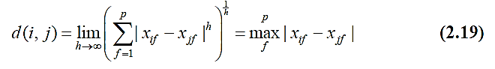
2.4.4 數值屬性資料的相異度：閔可夫斯基距離
閔可夫斯基距離 (Minkowski distance) 是歐基里德距離與曼哈頓距離的通式，它定義為
其中，h ≥1 為實數，在文獻中該距離也稱為Lp 範數 (norm)
上確界距離 (supremum distance) 也稱為L∞ 或L_{max} 範數或切比雪夫距離 (Chebyshev distance)，上確界距離也是閔可夫斯基距離在h → ∞ 的推廣

Slide 58
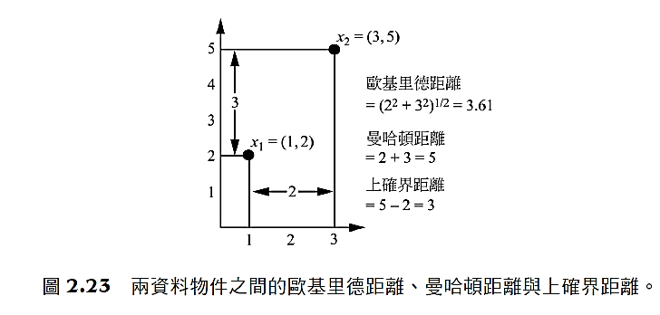
2.4.4 數值屬性資料的相異度：閔可夫斯基距離

Slide 59
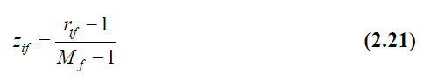
2.4.5 量測順序屬性資料的鄰近值
順序屬性的值，彼此之間具有有意義的順序或排位關係，然而相連屬性值之間的差距度量值卻為未知
假設f 為描述n 個物件的順序屬性其中之一個，對於屬性f 計算相異度包含下述步驟：
假設第i 個物件的屬性f 之值為x_{if} ，屬性f 有M_{f} 個有序的狀態，其評比順序為1,…, M_{f} ，首先，對每一個x_{if} 取代為它對應的順序值 r_{if} ，其中r_{if} ∈{1,…, M_{f} }。
由於每一個順序屬性有不同數目的狀態，執行正規化：把第i 個物件在屬性f 上的評比值r_{if}取代為
我們可以用2.4.4 節介紹的任意一種數值屬性的距離量測法，來計算其相異度，其中，我們使用z_{if} 來代表第i 個物件在屬性f 上之值。

Slide 60
範例2.21 順序屬性之間的相異度
假設我們有先前表2.2 中的資料樣本，只是此時，僅有「物件編號」與「test-2」屬性是可用的，「test-2」是順序屬性，它有三種狀態：一般、好、極佳，也就是說，M _{f} = 3。
在第一步驟，我們將「test-2」的每一個屬性值取代為其對應的順序值，所以，這四個物件指派的順序值分別為3、1、2 與3。
第二步驟將這些順序值進行正規化，順序值1 映射至0.0，順序值2 映射至0.5，順序值3 映射至1.0。

Slide 61
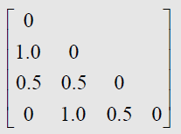
範例2.21 順序屬性之間的相異度
在第三步驟，我們可以使用歐基里德距離，來得到底下的相異度矩陣
所以，物件1 與2 是最相異的，同樣物件2 與4 也是最不相似的

Slide 62
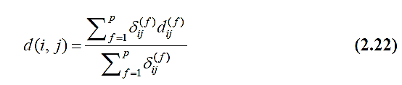
2.4.6 混合屬性型態資料的相異度
假設資料集包含p 種混合型態的屬性，則物件i 與j 之間的相異度d(i, j) 定義為
其中指標 當下列條件其中之一成立時：
(1) x_{if} 或x_{jf} 遺失時 ( 亦即，物件i 或j 在屬性f 上沒有量測值 )，或
(2) x_{if} = x_{jf} 而且f 是非對稱二元屬性；否則，

Slide 63
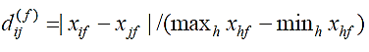
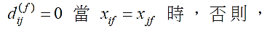
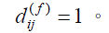
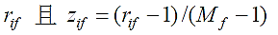
2.4.6 混合屬性型態資料的相異度
如果f 是數值屬性型態：
如果f 是名目或二元屬性型態：
如果f 是順序屬性型態：計算順序值，
並將 z_{if} 當作數值屬性來處理。

Slide 64

範例2.22 混合屬性型態之間的相異度
範例2.17 與2.21 中，我們已經在每一種個別類型屬性上計算相異度矩陣了
先為第三個屬性「test-3」( 數值屬性 ) 計算相異度矩陣，令max_{h} x_{hf} = 64 與min_{h} x_{hf} = 22，對於「test-3」屬性所得到的相異度矩陣為

Slide 65

範例2.22 混合屬性型態之間的相異度
對每一個屬性f ，它的指標 。
如d(3,1) = (1(1) +1(0.50) +1(0.45)) / 3 = 0.65，最終，由這三個混合型態的屬性所描述的資料集之相異度矩陣為

Slide 66

2.4.7 餘弦相似度
文件資料是由數千個屬性來表達，每一個屬性記錄了特定關鍵字 (keyword) 或片語在文件中出現的頻率。
詞頻向量通常長度非常長，而且是很稀疏的 (sparse)
我們需要聚焦在兩文件中共同出現的關鍵字與它們出現頻率的量測法，換句話說，我們需要一個忽略零值匹配 (zero-match) 的數值量測法。

Slide 67


2.4.7 餘弦相似度
餘弦相似度 (cosine similarity) 是一種可用來比較文件相似度的量測法，或是說，對於文件與給定的查詢關鍵字向量進行相似度排序，令x 與y 為兩個要比較的向量，使用餘弦量測為相似性度量為
其中|| x || 為向量x = (x₁, x₂ ,…, x_{p} ) 的歐基里德範數， 定義為
此量測計算向量x 與y 之間夾角的餘弦，餘弦值0代表兩個向量夾角呈90° ( 正交 )，也就是說沒有匹配。餘弦值越接近於1，代表兩個向量夾角越小，亦即匹配程度越大。

Slide 68

範例2.23 兩個詞頻向量間的餘弦相似度
假設x 與y 為表2.5 中最上面的兩個詞頻向量，也就是說，x = (5,0,3,0,2,0,0,2,0,0) 與y = (3,0,2,0,1,1,0,1,0,1) 。
使用公式 (2.23) 來計算此兩個向量之間的餘弦相似度，我們得到

Slide 69

2.4.7 餘弦相似度
上述餘弦公式的一種簡單變化形式為
它是x 與y 同時擁有特徵的數目，除以x 或y 其一擁有特徵的數目，所得到之比率，此公式也稱為谷本係數 (Tanimoto coefficient) 或谷本距離(Tanimoto distance)

Slide 70
2.5 總結
資料物件 (data object) 代表由屬性所描述的實體，屬性 (attribute) 可以是名目、二元、順序或數值的。
名目屬性 (nominal attribute)是符號、或事物的名稱，每一個不同的屬性值，代表不同類別、代碼或狀態。
二元屬性 (binary attribute)是僅有兩種狀態的名目屬性 ( 例如1 與0，或真與假 )，如果這兩種狀態是同等重要的，則它是對稱 (symmetric)的二元屬性，否則便是非對稱的 (asymmetric)。
順序屬性 (ordinal attribute) 其所有可能的屬性值，具有有意義的順序或評比關係，但是相連屬性值之間差距的度量值則是未知。

Slide 71
2.5 總結
數值屬性 (numerical attribute) 是定量的 ( 也就是說，它是可量測的數量 )，由整數或實數來表示。
區間尺度屬性能用固定、相等的尺度單位來量測，而比率尺度屬性是擁有內在固有零點的數值屬性。
平均值、加權平均值、中位數、眾數提供了資料集中趨勢量測；全距、分位數、四分位數、四分位間距、變異數與標準差，提供了資料分散程度量測；圖形化表示法 ( 盒形圖、分位數圖、分位數－ 分位數圖、直方圖與散佈圖) 有助於視覺化剖析資料

Slide 72
2.5 總結
資料視覺化 (data visualization) 技術可以是以圖素為基礎的、以幾何學為基礎的、基於圖像式的或階層式的
量測資料物件之間的相似度 (similarity) 或相異度 (dissimilarity)，可應用於群集分析、離群值分析、最近鄰居分類法等資料探勘應用問題中。

